Slide 1
災害発生時の障がい者への支援について
ー最近の動向から学ぶ―
特定非営利活動法人ゆめ風基金
八幡 隆司

Slide 2
ゆめ風基金とは
・阪神淡路大震災をきっかけとして1995年5月に設立された
・阪神間の被災地の障害者を長期にわたって支援することが主な目的
・同時に各地から受けた支援の恩返しの意味を込め、後の災害支援も想定
・多発する災害を受けて、10年目から防災を柱に加える

Slide 3
過去の災害とその特徴
阪神淡路大震災（1995年）
〇ボランティア元年と呼ばれるほどボランティアセンターが乱立
〇被災地障害者センターが初めて作られる
〇個人情報保護法はなかったが、名簿を手に入れるのに苦労する
〇携帯電話やメールがまだ普及していなくて連絡はFAXや電話が主流
東日本大震災（2011年）
〇携帯電話は普及していたが、沿岸部は使用不可能
〇津波で地域全体が被災し、住んでいた地域を離れ避難する人が多かった
〇原発事故も付近に住めないため、離れた地域に避難
〇原発事故における緊急時避難準備区域では健常者は避難したが、障害者や
高齢者が取り残される。
〇障害者の逃げ遅れが健常者の２倍になることが判明
避難行動要支援者名簿の作成が市町村に義務付けられた
福祉避難所も設置義務化（2013年6月）

Slide 4
熊本地震（2016年）
〇避難行動要援護者名簿の策定は義務付けされたが、町内会レベルでは活用されなかった。
〇福祉避難所の義務化にもかかわらず、あまり利用もされなかった。
〇熊本学園大学でユニバーサルな避難所が運営された。
〇益城中央小学校で、障害者にとって理想的な指定避難所が運営された
〇障害者のための福祉仮設住宅が建てられる
〇ＤＷＡＴ（ＤＣＡＴ）が初めて派遣された
〇熊本市が全障害者に対し、被災地障害者センターのＳＯＳビラを配布
〇行政、県社会福祉協議会、ＮＰＯの三者連携会議が活躍（火の国会議）
西日本豪雨（2018年）
〇行政、県社会福祉協議会、ＮＰＯの三者連携会議がさらに広まる
〇ＤＷＡＴ（ＤＣＡＴ）の二度目の派遣
〇被災地障害者支援センターはなく、地元の団体を中心に支援が行われる。
〇障害者や高齢者の逃げ遅れがさらに深刻に
災害時の個別避難計画策定が市町村の努力義務に
福祉避難所への直接避難を内閣府が推奨（2021年5月）

Slide 5
２０２１年の国の制度改正
①2021年度の介護報酬改定では全ての介護事業者に業務継続計画の策定を義務付け
・3年間の経過措置あり
・完全義務化は2024年度から
・2020年12月に、介護事業者向けのBCP策定ガイドラインが公表された
2021年5月20日より災害対策基本法の一部改正
②住民の方へ伝達される避難情報の伝え方が変更
③「避難行動要支援者の避難行動支援に関する取組指針（平成25年8月、令和3年5月改正）」 → 個別避難計画の作成
④福祉避難所の確保・運営ガイドライン（令和３年５月改定）

Slide 6
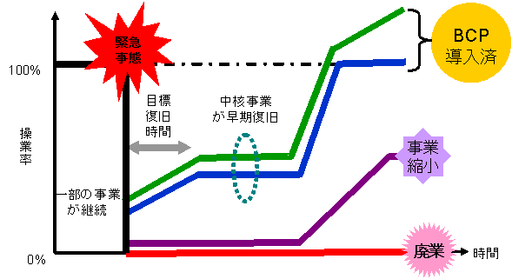
福祉事業所のBCPと企業BCP
中小企業ＢＣＰ策定運用指針
企業が大地震などの緊急事態に遭遇すると操業率が大きく落ちます（下図参照）。何も備えを行っていない企業では、事業の復旧が大きく遅れて事業の縮小を余儀なくされたり、復旧できずに廃業に追い込まれたりするおそれがあります。一方、BCP導入している企業は、緊急時でも中核事業を維持・早期復旧することができ、その後、操業率を100％に戻したり、さらには市場の信頼を得て事業が拡大したりすることも期待できます。

Slide 7
企業と福祉サービス事業所のＢＣＰの違い
■企業…重要業務（企業の財政を支える事業）を選定し、その事業を全力で維持することによって、経済活動が維持できる。
■福祉サービス事業所…ふだんの業務と違っていることでも利
用者が望むこと（困っていること）があればできるだけサ
ポートする。
そのサポートが事業収入にならなくても、サポートは行う。

Slide 8
厚生労働省のひな形にない必要な視点
■利用者情報の把握
■災害時に利用者が困ることの洗い出しとその対応策
■利用者の避難のための福祉避難所の準備

Slide 9
ＢＣＰより大事な災害シミュレーション
ＢＣＰを作成しても、災害時にはＢＣＰに書かれていない事で福祉サービス事業所が困ってしまうことが多くある
そのようなことに少しでも対処できるようにするには職員全体で災害をシミュレーションすることが大事
シミュレーションにおいては災害が発生した場合に、直後に何が起きるか？ １０分経ったら、２０分経ったらなど時間軸を中心に何が起こるのかを予想し、起きた事柄にどのように対応するかを考えていく

Slide 10
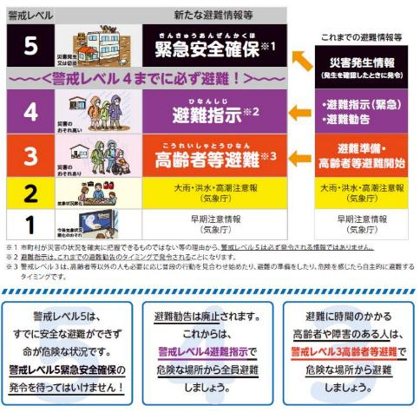
住民の方へ伝達される避難情報の伝え方
ただし、危険だからと言って、自治体がすぐに情報を出すわけではない。

Slide 11
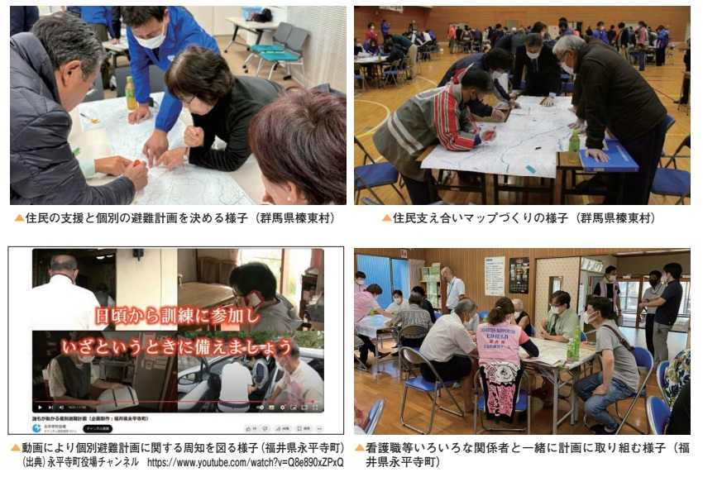
個別避難計画作成
町村週報
2025年3月3日発行より

Slide 12
個別避難計画の問題
①もともと避難行動要支援者名簿がうまく活用された事例が少ない
②人口が少ないところほど有効性が高く、大規模都市にはどこまで機能するか？
③そもそも個別避難計画は避難所までの課題。避難所で苦労する障害者のことが考えられていない。
④個別避難計画が義務付けられたのは、西日本豪雨がきっかけ。
大地震の時にどれだけ機能するかが疑問。
災害ケースマネジメントの必要性
災害によって被害を受けた被災者一人ひとりに寄り添い、生活全体における状況を把握し、それぞれの課題に応じた情報提供や人的支援など個別の支援を組み合わせて支援計画を策定し、「生活の復興」を支援する取り組み

Slide 13
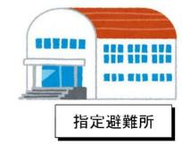
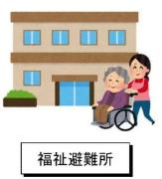

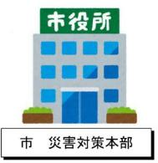
福祉避難所設置の流れ
①避難
⑥移送・
受け入れ
①避難
②´要援護者の確認・トリアージ
②連絡
⑤移送先の指定・連絡
③開設要請
④受け入れ受諾

Slide 14
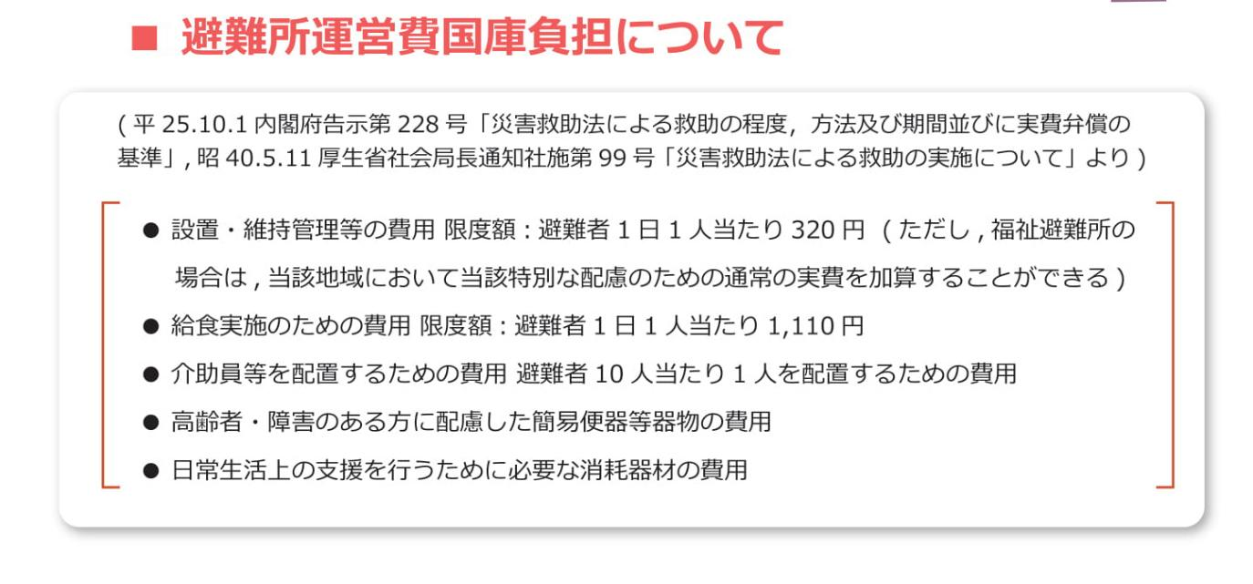
京都市福祉避難所運営ガイドラインより
夜間の職員配置やその他運営に係る職員の給料は？

Slide 15
福祉避難所協定は結んでいるけれど・・・
開けるタイミングはいつなのか？
どんな人が想定されるのか？
何を準備しておけばよいのか？
避難所開設中
人員確保はできているか？
避難者用プログラムはできているか？
避難所解消に向けて
一人一人のケース会議が重要になる
例えば 家の片づけをしないと帰れない
みなし仮設住宅に住みたいが物件が見つからない

Slide 16
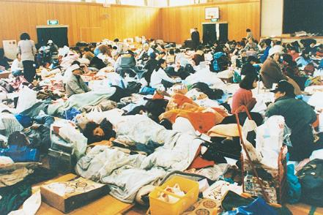
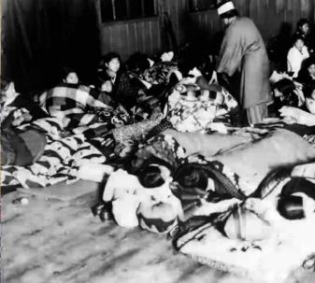
日本とイタリアの災害支援のあり方の違い
日本 戦前と変わらぬ避難所
阪神淡路大震災 昭和５年（1930年） 北伊豆地震
日本の災害でのトイレ問題はいつまで続くのか？
2024．４月に起きた台湾地震では日本と比べ、格段に迅速て、適切な支援が行われた。

Slide 17
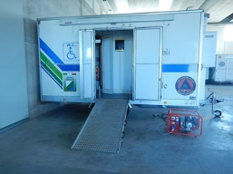
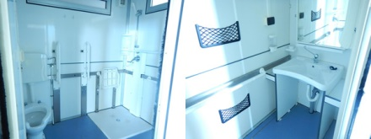
イタリア
●上図のようなトイレが発災後４時間以内届く。
●次にキッチンカー（８００食の暖かな食事が提供できる）
●１～２家族にテントひとつと、簡易ベッド（各テントにはエアコン）
●シャワールーム、コインランドリーも届けられる。
●食事は別途準備された大型テントが食堂件集会所となる。
イタリアでは災害関連死がほとんどない
ボランティアでも無償ではなく、事前等登録に基づいた有償ボランティア

Slide 18
能登地震（2024年）と2025年災害対策基本法の改正
〇正月という最も人々が安心しきっているときに起きた地震。
〇1.5次避難所という初めての避難所が設置された。
〇原発事故津波災害以外で広域避難が行われたのはこれが初。
〇ＤＷＡＴが初めて全国から被災地に派遣された。
〇社会福祉施設等に対する介護職員等の派遣が積極的に使われた
〇被災高齢者等把握事業も広く行われた。
〇行政、県社会福祉協議会、ＮＰＯの三者連携会議がうまくいかなかった
ボランティアが少ない
復興が遅い
福祉職員、利用者が被災地を離れる人が多くいる

Slide 19
災害派遣福祉チーム（DWATまたはＤＣＡＴ）とは
Disaster Welfare（またはCARE） Assistance Team の略
岩手県で2013年にはじめて結成され、翌年には京都でもＤＷＡＴが結成される。
2024年度末時点での調査では、すべての都道府県で災害福祉支援ネットワークが構築され、ＤＷＡＴ登録者数は10184名となっています。
ＤＷＡＴの支援は一般避難所の高齢者障害者支援が目的。
能登地震では金沢の1.5次避難所の支援は手厚かったが、輪島や珠洲の支援は手薄
2022年度に国が「災害福祉支援ネットワーク中央センター」の設置を決め、現在その業務は全国社会福祉協議会が受託しています。

Slide 20
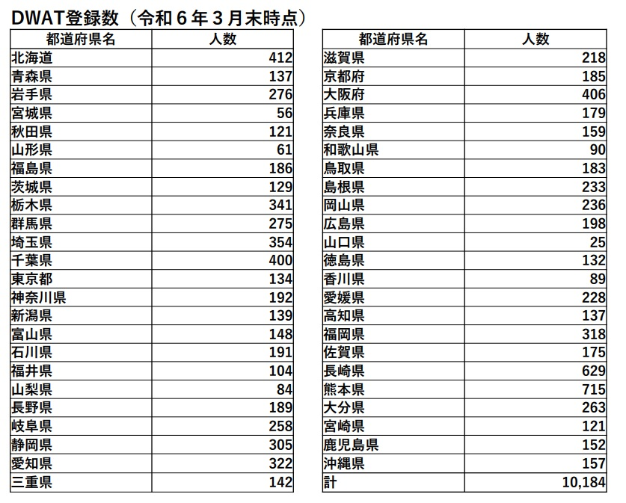
DWATの課題
構成員が限られている
大阪での登録員は４０６名。能登へ派遣されたのは３８名。
設置されたすべての避難所を支援したわけではない。
熊本地震１か所、西日本豪雨１か所に比べれば、能登地震では多くの避難所を回ったと言える。

Slide 21
社会福祉施設等に対する介護職員等の派遣
①熊本地震の時にできた制度
②ＤＷＡＴとは違い派遣登録は発災後
派遣依頼
被災施設
被災
都道府県
全国
都道府県
全国社会福祉協議会
情報提供
派遣依頼
派遣登録
マッチング
情報提供
応援施設
厚生労働省

Slide 22
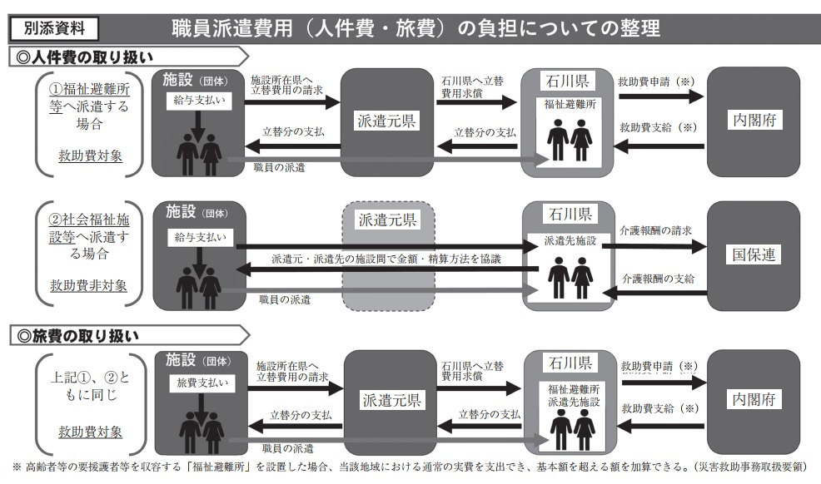
旅費・宿泊費は災害救助費から支給
人件費は福祉避難所を除き国保連からの支給
派遣を受けた施設が応援施設に直接支払わなければいけない

Slide 23
能登半島地震における被災高齢者等把握事業
① ＪＶＯＡＤ、日本相談支援員専門協会、日本介護支援専門員協会の３者が石川県より委託を受ける
② 当初は３月末までの計画だったが、７月末まで延長される
石川県が主導であったため、輪島など各市町村の安否確認情報が県には集められるが、肝心の市町村に降りてこなかった。
そのため情報を各市町村に伝えるように変更されたのが３月末。

Slide 24
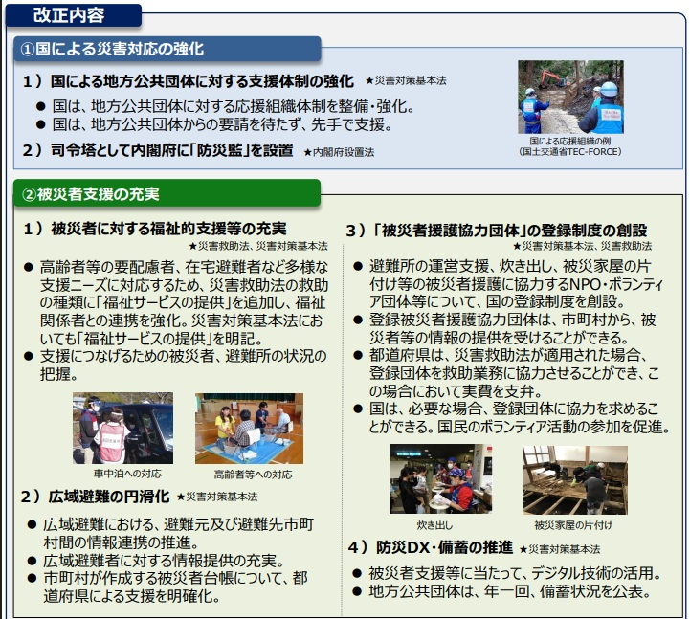
２０２５年災害対策基本法の改正概要

Slide 25
災害対策基本法に初めて「福祉サービスの提供」が加わった
災害時に被災市町村の福祉サービス提供事業者がどこまでサービスを届けられるのか？
①ＤＷＡＴの派遣内容の拡大、あるいは「社会福祉施設等に対する介護職員等の派遣」の拡大が必要でないか？
②災害時の障害者の相談窓口の設置も重要
③災害時に突発的に必要な支援について公費保障はあるのか？

Slide 26
「被災者援護協力団体」の登録制度の創設について
国がNPO団体等と積極的に協力する姿勢を示したことは高評価
しかしどんな災害に対しても支援するNPOもあれば、特定の災害の時しか活動しないＮＰＯもある
登録していない団体と登録団体を分け隔てなく協力団体としてほしい
その他
欠格条項は削除してほしかった
内閣府令で定めるものに該当する役員がいる場合には登録できない
法第33条2第3項2号ホ：「心身の障害により被災者援護協力業務を適正に行うことができない者として内閣府令で定めるもの」

Slide 27
災害時だけでなく、普段から災害に役立つ工夫を！
フェーズフリーの考え方
■グループメールが災害時の安否確認にも役立つ
■モバイルバッテリーを普段から持つことで、災害時にも役立つ
■長期保存の食品を備蓄するのではなく、普段使い出来る食品をこまめに入れ替えながら、備蓄しておく（ローリングストック）
■普段から近所の人と仲良くしておく
■レジャーで利用しそうなキャンプ用品を蓄えておく
（災害時は懐中電灯よりもランタンのほうが役に立つ）

Slide 28
災害時に急にできることは少ない
フェーズフリーの考え方2
■道路復旧やライフラインの復旧は災害だけにやっていることではない。
■建物の解体も普段からやっていること
■避難所の運営は日頃からやっていることではないので、うまくいかないことが多い
■炊き出しも助かっていることではあるが単発的・・・外食業者が請負業務とすることでもっとスムーズになるかも
■福祉的支援も普段とは異なる形態で提供する必要が多くなる
（ふだんから災害時の支援を考えておくことが重要）

